Slide 1
AKDENİZ ÜNİVERSİTESİ
SOSYAL BİLİMLER ENSTİTÜSÜ
Doktora Yeterlik Sınavı
E-İmza Süreci Uygulama Kılavuzu
07 Ekim 2021
Doktora Yeterlik E-İmza Süreci

Slide 2
Bu kılavuz ile, Doktora Yeterlik Sınavı sürecinde danışman ve jüri üyeleri tarafından imzalanması gereken;
Sınav tutanağının
Elektronik imza sürecine yardımcı olunması amaçlanmıştır.
ÖNEMLİ NOT: Sınav Tutanağının E-İmza sürecinde, tüm jüri üyelerinin «Elektronik İmza»larının olması gerekmektedir.
Doktora Yeterlik E-İmza Süreci

Slide 3
Sınav Tutanağı ve Kişisel Görüşler E-İmza Süreci
Doktora Yeterlik E-İmza Süreci

Slide 4
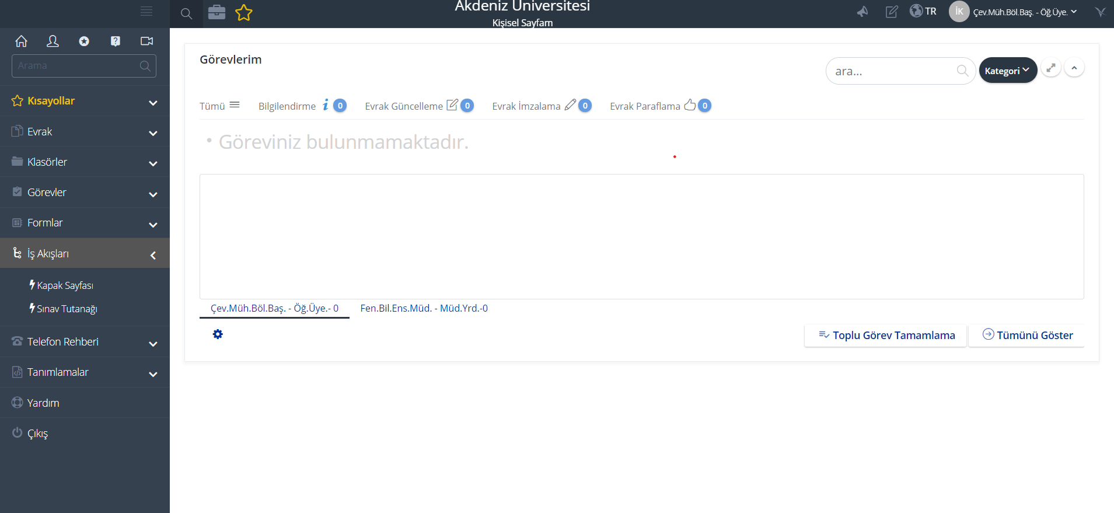
Sınav Tutanağı ve Kişisel Görüşler E-İmza Süreci:
Danışman Öğretim Üyesi tarafından,
Üniversitemiz Elektronik Belge Yönetim Sistemine (EBYS) giriş yapılır.
EBYS üzerinde sol menüde bulunan «İş Akışları» başlığı altından «Sınav Tutanağı» sekmesi açılır.
Doktora Yeterlik E-İmza Süreci

Slide 5
Sınav Tutanağı ve Kişisel Görüşler E-İmza Süreci:
Danışman Öğretim Üyesi tarafından,
Açılan pencerede, «Enstitü», «Anabilim Dalı», «Öğrencinin Adı Soyadı», «Öğrenci Numarası», «Danışman Adı», «Tezin Adı» kısımları doldurulur.
«Tezin Adı» kısmına BÜYÜK HARFLER İLE «DOKTORA YETERLİK SINAVI» yazınız.
Doktora Yeterlik E-İmza Süreci

Slide 6
Sınav Tutanağı ve Kişisel Görüşler E-İmza Süreci:
Danışman Öğretim Üyesi tarafından,
Tutanak ile ilgili diğer bilgiler doldurulur.
Doktora Yeterlik için: «39»
Tarih
Saat
Değerlendirme sonucu
Oy Birliği/Oy Çokluğu
Doktora Yeterlik
Doktora Yeterlik E-İmza Süreci

Slide 7
Sınav Tutanağı ve Kişisel Görüşler E-İmza Süreci:
Danışman Öğretim Üyesi tarafından,
Jüri üyeleri ile ilgili bilgiler doldurulur ve süreç başlatılır.
Doktora Yeterlik E-İmza Süreci

Slide 8
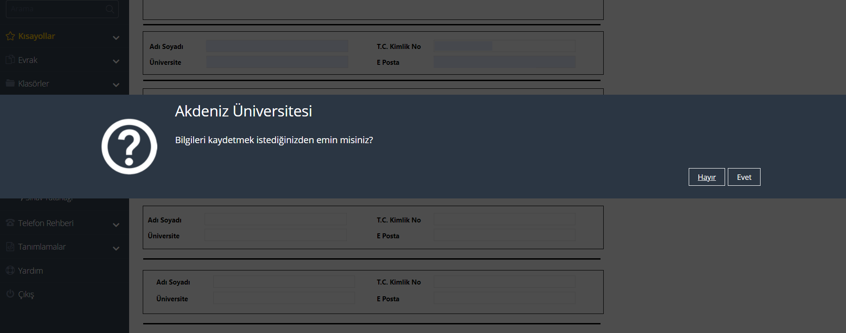
Sınav Tutanağı ve Kişisel Görüşler E-İmza Süreci:
Danışman Öğretim Üyesi tarafından,
Süreci Başlat seçeneğinden sonra gelen aşağıdaki ekranda «EVET» tercihi ile devam edilir.
Doktora Yeterlik E-İmza Süreci

Slide 9
Sınav Tutanağı ve Kişisel Görüşler E-İmza Süreci:
Danışman Öğretim Üyesi tarafından,
Süreç başlatıldıktan sonra tüm jüri üyelerine aynı anda «Öneri ve Sonuç Bilgilerini Girmeniz için Sınav Tutanağı Formu Bilgilerinize Sunulmuştur» başlıklı bir e-posta sistem tarafından otomatik olarak gönderilir.
Doktora Yeterlik E-İmza Süreci

Slide 10
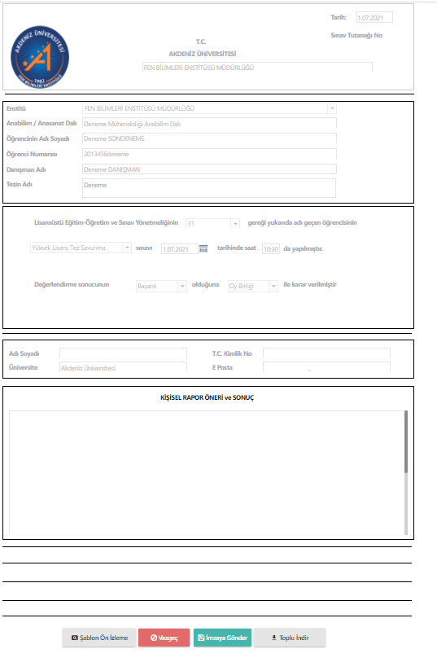
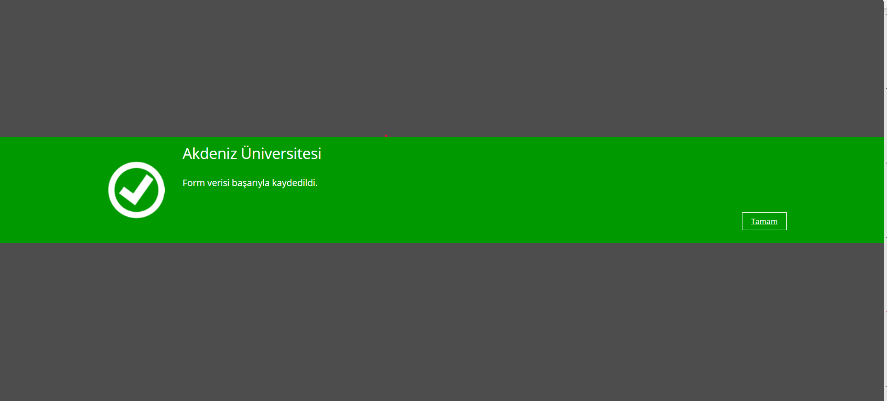
Sınav Tutanağı ve Kişisel Görüşler E-İmza Süreci:
Tüm Jüri Üyeleri tarafından: Gelen e-postada yer alan linkten açılan sayfada her bir jüri üyesi tarafından kişisel rapor öneri ve sonuç kısmı doldurulur.
Onaylama sonrasında bu ekran işlemin başarılı olduğunu gösterir.
Kişisel rapor öneri ve sonuç kısmı doldurulduktan sonra her bir jüri üyesi «İmzaya Gönder» seçeneği ile devam eder.
Girmiş olduğunuz bilgileri onaylayınız.
Doktora Yeterlik E-İmza Süreci

Slide 11
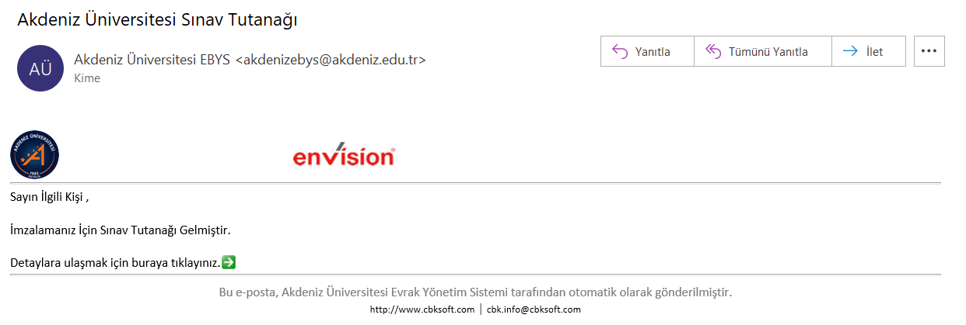
Sınav Tutanağı ve Kişisel Görüşler E-İmza Süreci:
Tüm Jüri Üyeleri tarafından kişisel raporlar tamamlandıktan sonra Danışman Öğretim Üyesine aşağıdaki e-posta gelir.
Danışman Öğretim Üyesi detaylara ulaşmak için ilgili linkte tıklayarak E-İmza süreci içerisinde imzalama işlemini başlatır.
Doktora Yeterlik E-İmza Süreci

Slide 12
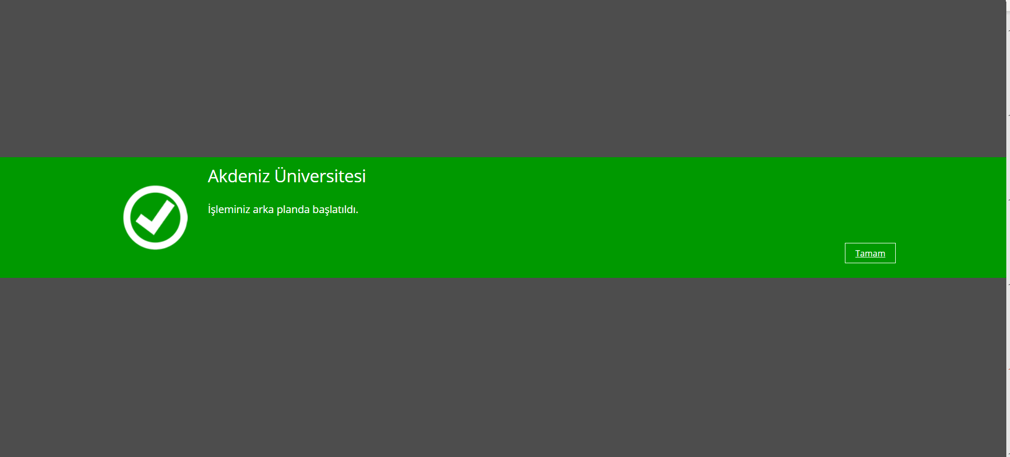
Sınav Tutanağı ve Kişisel Görüşler E-İmza Süreci:
Danışman Öğretim Üyesi E-İmza ile imzalama işlemini tamamladıktan sonra, aşağıdaki ekran ile başarılı bir işlem başlatıldığını görecektir.
Danışman tarafından imzalama işlemi tamamlandıktan sonra «Jüri Üyelerine» sistemde yer aldıkları sıra ile E-İmza için bir e-posta gelir ve her bir jüri üyesi imzalamayı tamamlar. İşleminiz arka planda başlatıldı uyarısı görüldüğünde işlem başarılı anlamına gelmektedir.
Tüm Jüri Üyeleri imzalama işlemini tamamladıktan sonra, Danışman Öğretim Üyesi
EBYS üzerinden imzalanmış tutanağa ulaşabilmektedir.
Doktora Yeterlik E-İmza Süreci

Slide 13
Karşılaşılabilecek Hata:
Jüri üyeleri detaylara ulaşmak için linke tıkladığında doğrudan «Öneri ve Sonuç Bilgilerini Girmeniz için Sınav Tutanağı Formu»nun açılması gerekmektedir.
Herhangi bir kullanıcı adı ve şifre bilgisi gerekmemektedir.
Eğer sayfa doğrudan açılmaz ise «Detaylara ulaşmak için buraya tıklayınız» mesajı üzerine sağ tıklayarak «Köprüyü» kopyalayınız ve web tarayıcısına yapıştırarak işleme devam ediniz.
Doktora Yeterlik E-İmza Süreci

Slide 14
AKDENİZ ÜNİVERSİTESİ
SOSYAL BİLİMLER ENSTİTÜSÜ
7 Ekim 2021, Antalya

